Slide 1
Imagina las posibilidades: Un camino hacia el éxito en el empleo
Sean Roy, TransCen

Slide 2
Programa de hoy
¿Por qué hablamos de empleo?
Empleo: antecedentes y posibilidades
Ver las cosas de otra manera
Cómo prepararse para tener éxito en el empleo
Atención de las preocupaciones: beneficios de Seguridad Social
Medidas de acción
Preguntas y conexiones
Recuerde usar su hoja de trabajo a medida que avanzamos.

Slide 3
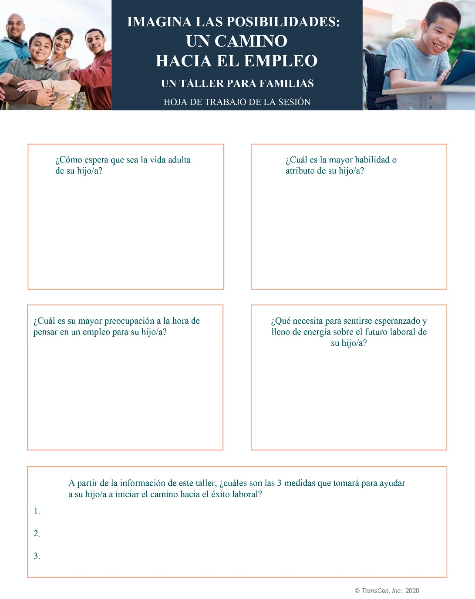
PREGUNTA 1 DE LA HOJA DE TRABAJO
¿Cómo espera que sea la vida adulta de su familiar?

Slide 4
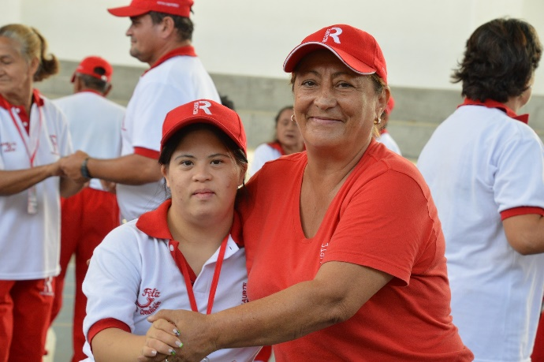
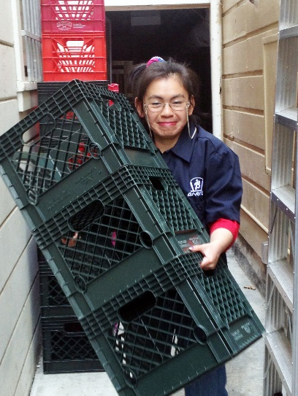
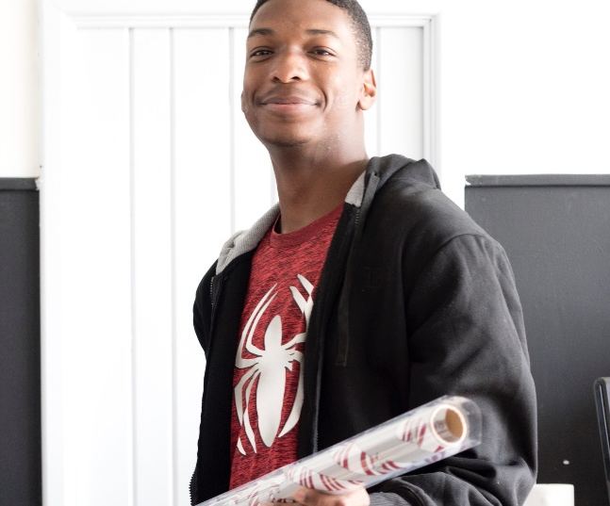
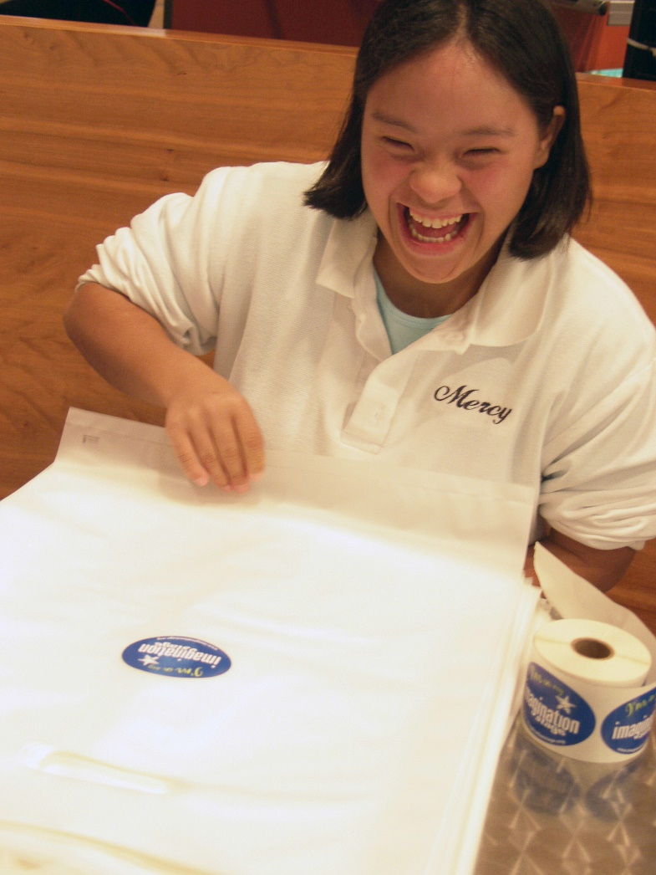
Personas con discapacidades el día de hoy...

Slide 5
Pero aún queda trabajo por hacer...
Aún queda mucho camino por recorrer antes de que las personas con discapacidad disfruten de la igualdad de oportunidades en Estados Unidos.
Tasas de empleo
Pobreza
Opciones de vivienda
Social, recreación y relaciones
Una voz que se respete
Decidir su futuro

Slide 6
Empleo: Se puede hacer mucho

Slide 7
Empleo: conceptos básicos
1
2
¡Todos pueden trabajar!
El trabajo tiene un aspecto diferente para cada persona.
El empleo debe basarse en lo que su familiar quiere hacer.
3

Slide 8
“Prioridad al empleo”
La política del estado es que las oportunidades de empleo integrado y competitivo tengan la máxima prioridad para las personas con discapacidades del desarrollo en edad de trabajar, independientemente de la gravedad de sus discapacidades.
Proyecto de ley de la Asamblea de California N.º 1041 (2013)
Individual. No en un grupo o enclave
Integrado. Junto a las personas sin discapacidad, con oportunidades para interactuar
Empleo. En la población activa en general, en la nómina de una empresa o por cuenta propia
Salario mínimo. Igual o superior al salario mínimo o al salario estándar de la industria

Slide 9
¿Por qué debe trabajar su familiar?
“El crecimiento de su desarrollo personal, su confianza y su madurez empezaron a ser evidentes muy poco después de que él empezara a trabajar. Todos en su familia se dieron cuenta y estaban encantados con el adulto feliz en que se había convertido mi hijo”. – Padre del área de la Bahía de San Francisco –
Es lo que se espera de los adultos.
Socialización
Autoestima (dignidad)
Propósito
Dinero
Fomenta la salud mental
¡Porque pueden hacerlo!

Slide 10
Nueva realidad
CAMBIO
Más atención a la salud y la seguridad
Más tiempo frente a una computadora o dispositivo
¿Acceso limitado a los apoyos durante períodos?
Algunos sectores laborales se recuperarán y se necesitarán empleados.
VIEJAS FORMAS

Slide 11
Vea a su familiar de una forma nueva

Slide 12
¿Cómo definimos las expectativas?
“Expectativas”
son la creencia de que alguien logrará o debería lograr algo; de que algo sucederá o es probable que suceda en el futuro.
“Altas expectativas”
son la creencia de que una persona con una discapacidad (u otra barrera) puede lograr la misma vida y tener las mismas opciones para vivir que los demás.
Notes:
Judith

Slide 13
¿De dónde vienen las bajas expectativas?
Percepciones de la sociedad sobre el impacto de la discapacidad
Sentimientos sobre tener un familiar con discapacidad
Lo que nos dicen los demás
El secreto está en ver que las personas con discapacidad pueden hacer grandes cosas y en no dejar que las ideas de otras personas afecten a la capacidad de su familiar de hacer su vida por sí mismo.

Slide 14
La importancia de tener altas expectativas
Las familias marcan la pauta de cómo ve el resto del mundo a su familiar con discapacidad.
Evitar programas o colocaciones restrictivas.
Fomentar vidas que se desarrollen en la comunidad.
Fomentar vidas basadas en los sueños que su familiar tiene para sí mismo.
Ver que el riesgo es bueno y el fracaso puede ser constructivo

Slide 15
El acto de mantener el equilibrio

Slide 16
La paciencia es clave

Slide 17
¿Qué es el éxito?
Piense en un par de cosas que a usted no le saldrían bien en su primer intento.
El éxito en el empleo es un proceso continuo y tendrá un aspecto diferente para cada persona.
Horas trabajadas
Tareas
Tolerancia
¡Reconozca el proceso y celébrelo!

Slide 18
PREGUNTA 2 DE LA HOJA DE TRABAJO
¿Cuál es la mayor habilidad o atributo de su familiar?

Slide 19
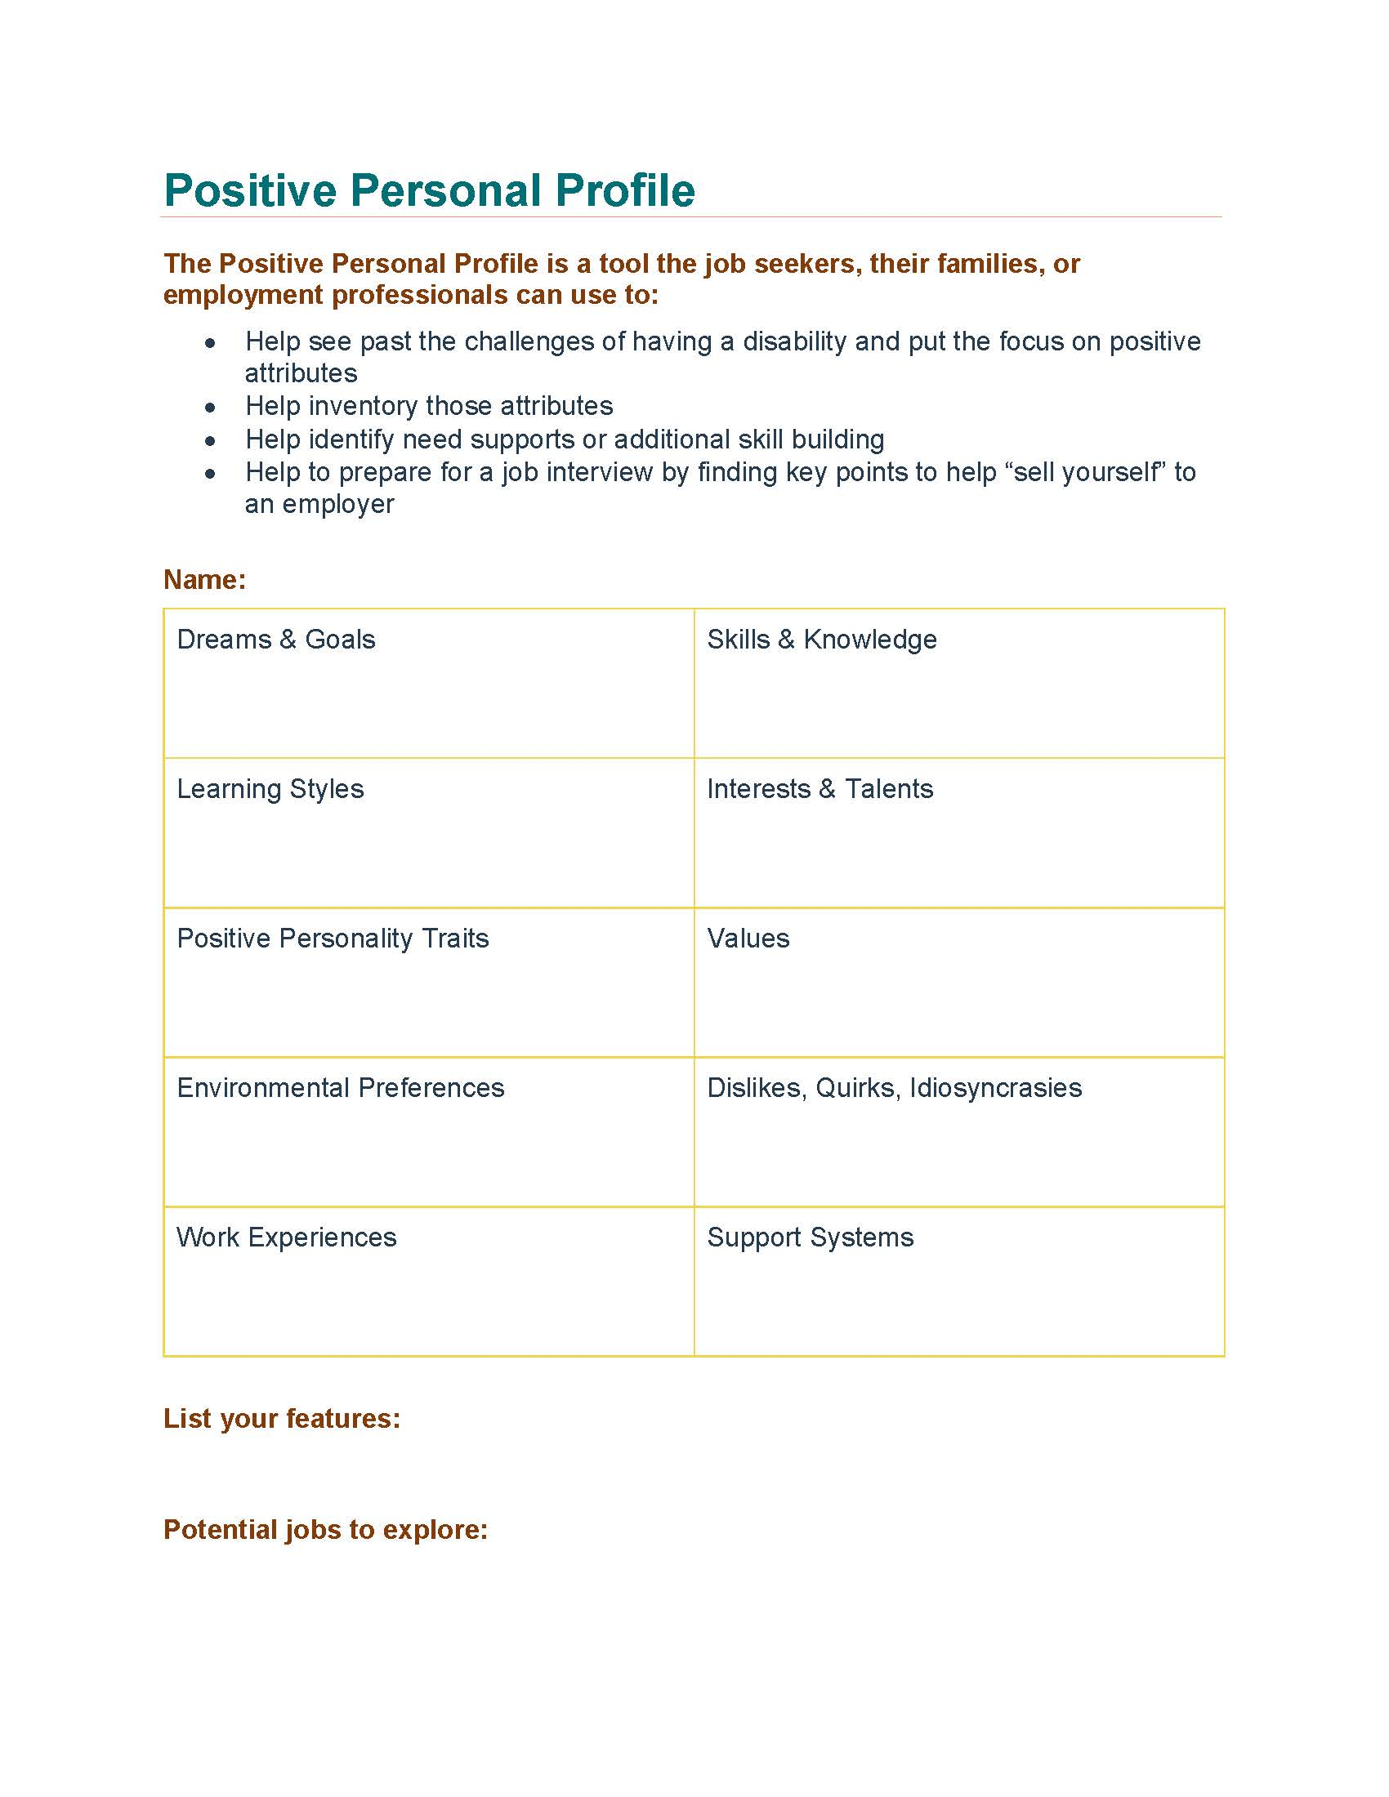
UNA HERRAMIENTA ÚTIL
Perfil personal positivo
El perfil personal positivo es una herramienta que pueden usar los solicitantes de empleo, sus familias o los profesionales del empleo:
Ayuda a ver más allá de los retos que supone tener una discapacidad y a poner el foco en los atributos positivos.
Ayuda a inventariar esos atributos.
Ayuda a identificar los apoyos necesarios o el desarrollo de habilidades adicionales.
Ayuda a prepararse para una entrevista de trabajo mediante la búsqueda de puntos clave que ayuden a “venderse” a un empleador.
El perfil personal positivo
Nombre:
Sueños y metas
Habilidades y conocimiento
Estilos de aprendizaje
Intereses y talentos
Rasgos positivos de la personalidad
Valores
Ambientes preferidos
Desagrados, particularidades, idiosincrasia
Experiencia laboral
Sistemas de apoyo
Enumere sus características:
Posibles empleos a explorar:

Slide 20
Cómo elaborar la declaración de visión
Andy Meredith, estudiante de último año de preparatoria
Puntos fuertes
Sociable
Determinado
Con iniciativa
Trabajador
Independiente
Gusto por la música
Creativo
Declaración de visión: Tengo mi propio estudio. Mi trabajo es tomar fotos. Consigo una casa pequeña. Me caso con Maggie. También trabajo en Publix. Es muy divertido. Guardo mi dinero en el banco. Quiero ir a la universidad y vivir solo en una casa nueva. Mis amigos vendrán a mi nueva casa.
Logros:
Trabajé en Publix desde ABR/2017
Gané el premio Eagle Scout 2018
Trabajé en el anuario del personal y fui premiado en el equipo de ciclismo de montaña de la Woodstock High School
Fotografía expuesta en la subasta benéfica de Anna’s Angels y en los Russian Medical Colleges
Qué funciona conmigo:
Modelado y apoyo de los pares
Premios adecuados a mi edad: descansos, dinero, música, explicaciones específicas
Qué no funciona conmigo:
Tratarme como a un niño
Alejarme de mis amigos
https://hdi.uky.edu/employment-checklists
Áreas en las que necesito ayuda:
Lectura
Matemáticas
Conteo de dinero
Administración del tiempo
Seguimiento de horarios

Slide 21
Cómo prepararse para tener éxito en el empleo

Slide 22
El poder las experiencias laborales
Uno de los mejores predictores del éxito laboral de las personas con discapacidad es tener experiencias laborales significativas durante la preparatoria.
Entrevista informativa
Aprendizaje por observación del trabajo
Voluntariado
Prácticas
Trabajo remunerado de nivel inicial

Slide 23
Use a sus contactos
Antiguos compañeros y profesores
Antiguos colegas
Use a las personas que conoce para que lo ayuden a encontrar oportunidades de experiencia laboral.
Amigos
Familia
Lugares en los que hace negocios
Vecinos
La gente con la que está en clubes, en centros religiosos o presta servicio
YO
Amigos y conocidos sociales
Organizaciones profesionales
Familia y parientes
Vecinos

Slide 24
Cómo desarrollar la responsabilidad
Encontrar formas de que los jóvenes tengan responsabilidades los ayudará a ser buenos empleados.
Deberes
Trabajo escolar
Habilidades blandas
Está bien que los jóvenes asuman riesgos y experimenten el fracaso. La meta es que hagan un buen esfuerzo.

Slide 25
Involúcrese

Slide 26
Escuela y empleo
Los años de preparatoria y transición son el momento perfecto para centrar los programas escolares en la preparación para el empleo.
¿Las habilidades necesarias para el trabajo están incluidas como metas en el IEP?
Exploración de salidas profesionales
Habilidades funcionales y habilidades blandas
Experiencias laborales
Un consejo rápido: Los padres defensores pueden ayudarlo a pedir actividades centradas en el empleo en el IEP.

Slide 27
Considere TODOS los apoyos posibles
PUNTOS FUERTES Y ACTIVOS PERSONALES
Habilidades: capacidades personales, conocimiento de las experiencias de vida;
Puntos fuertes: cosas que a una persona se le dan bien o que a otros les gustan y admiran;
Activos: pertenencias y recursos personales.
Solo el 25% de las personas con discapacidades del desarrollo/intelectuales (I/DD) accederán a servicios formales.
Considere las opciones en la comunidad, las soluciones tecnológicas y las relaciones personales como posibles apoyos al empleo.
TECNOLOGÍA
Personal: tecnología que usa cualquier persona;
De asistencia o de adaptación: tecnología para las tareas cotidianas;
Ambiental: tecnología diseñada para ayudar o adaptarse al entorno.
RELACIONES
La familia y otras personas que se quieren y se preocupan por los demás;
Amigos que pasan tiempo juntos o tienen cosas en común;
Conocidos que entran en contacto frecuente, pero no se conocen bien.
COMUNIDAD
Lugares como empresas, parques, escuelas, comunidades religiosas, centros de atención médica;
Grupos u organizaciones de miembros;
Servicios locales o recursos públicos que todo el mundo usa.
SEGÚN LA ELEGIBILIDAD
Basados en las necesidades: servicios basados en la edad, la geografía, el nivel de ingresos o la situación laboral;
Servicios pagados por el gobierno basados en la discapacidad o el diagnóstico, como la educación especial o Medicaid.

Slide 28
Hable de sus preocupaciones

Slide 29
Es normal tener dudas o inquietudes
Al pensar en un trabajo real en la comunidad para su familiar, ¿hay algo que le preocupe o le inquiete?
Vulnerabilidad
Seguridad
¿Pueden hacer el trabajo?
¿Quién los contratará?
¿Perderán beneficios?

Slide 30
PREGUNTA 3 DE LA HOJA DE TRABAJO
¿Cuál es su mayor preocupación a la hora de pensar en un empleo para su familiar?

Slide 31
Mitos sobre el empleo
La desinformación y los malentendidos pueden frenarnos a la hora de considerar la búsqueda de un empleo.
Las personas con discapacidad no trabajan lo suficientemente rápido (MITO).
Los empleados con discapacidades no serán aceptados por sus compañeros (MITO).
El trabajo protegido es más seguro que los trabajos en la comunidad (MITO).
Las personas que abandonan los talleres pierden a sus amigos (MITO).
Las personas con discapacidades importantes no necesitan trabajar (MITO).
Don Lavin – Strengths at Work

Slide 32
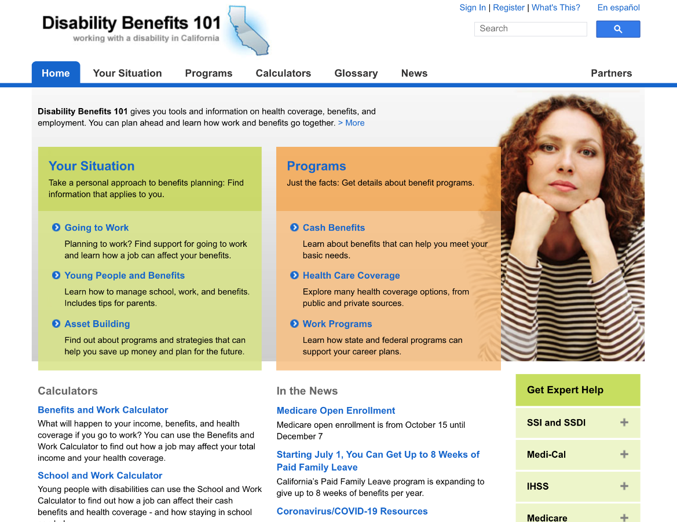
Beneficios de Seguridad Social: mitos y recursos
MITOS
Conseguir que los estudiantes reciban el SSI se ocupará de todo.
Las personas que opten por trabajar perderán los beneficios de discapacidad y asistencia sanitaria.
Las personas pueden vivir de forma independiente en la comunidad con lo que les proporciona el SSI.
https://ca.db101.org

Slide 33
PREGUNTA 4 DE LA HOJA DE TRABAJO
¿Qué necesita para sentirse esperanzado y lleno de energía sobre el futuro laboral de su familiar?

Slide 34
Medidas de acción: cómo empezar

Slide 35
PREGUNTA 5 DE LA HOJA DE TRABAJO
A partir de la información de este taller, ¿cuáles son las 3 medidas que tomará para ayudar a su familiar a iniciar el camino hacia el éxito laboral?

Slide 36
Conclusiones
Tenga altas expectativas y establezca una visión para el empleo.
Celebre y cultive los puntos fuertes y los intereses.
Reconozca los retos y afróntelos.
Como familiar, encuentre la información y el apoyo que necesita.

Slide 37
Preguntas

Slide 38
Información de contacto
Omar Gomez
Harbor Regional Center
Omar.Gomez@harborrc.org
(310)543-0142

